Slide 1



L’ACP, una qüestió de Drets Humans
Josep M. Solé
Director de la Fundació Tutelar de les Comarques Gironines
_________________________________________________________

Slide 2

Drets Humans
Des de la seva concepció, els Drets Humans corresponen a totes les persones pel simple fet de la seva condició humana, són universals i indivisibles. TOTS TENIM ELS MATEIXOS DRETS!
Tanmateix, algunes condicions de la persona, depenent de contextos polítics, socials, culturals i econòmics, suposen dificultats addicionals per possibilitar-ne el gaudiment (raça, gènere, capacitat, pobresa...).
L’edat i les conseqüències generalment associades a l’envelliment, o la discapacitat, també poden suposar un obstacle.

Slide 3

No hi ha cap instrument de DDHH i Persones Gran
Instruments de Drets Humans de les NACIONS UNIDES:
1945 Declaració Universal dels Drets Humans
1965 Convenció internacional sobre l'eliminació de totes les formes de discriminació racial
1966 Pacte Internacional de Drets Civils i Polítics
1966 Pacte Internacional de Drets Econòmics, Socials i Culturals
1979 Convenció sobre l'eliminació de totes les formes de discriminació contra la dona
1984 Convenció contra la tortura i altres tractes o penes cruels, inhumans o degradants
1989 Convenció sobre els drets del nen
1990 Convenció internacional sobre la protecció dels drets de tots els treballadors migrants i dels seus familiars
2006 Convenció internacional per a la protecció de totes les persones contra les desaparicions forçades
2006 Convenció sobre els drets de les persones amb discapacitat

Slide 4


No hi ha cap instrument de DDHH i Persones Gran
El Consell d’Europa va promoure la Convenció Europea de Drets Humans el 1950 i la va dotar d’un control judicial internacional, vinculant pels estats membres: el TRIBUNAL EUROPEU DELS DRETS HUMANS, amb seu a Estrasburg;
La Unió Europea, al seu torn, es va dotar el 2007 d’una CARTA DE DRETS FONAMENTALS DE LA UNIÓ EUROPEA, que també és vinculant pels Estats membres. El Tribunal de Justícia de la Unió Europea pot conèixer de la vulneració d’aquests drets.
-Art 25, reconeix el dret de les persones grans a portar una vida digna i independent, i a participar en la vida social i cultural;
-Art 26 reconeix i respecta el dret de les persones amb discapacitat a beneficiar-se de mesures que garanteixin autonomia, la integració social i professional i la participació en la vida de la comunitat

Slide 5
No hi ha cap instrument de DDHH i Persones Gran
El 2002, buscant millorar la cobertura dels drets de les persones grans, però sense dotar-lo de força vinculant (Soft Human Rights), es va aprovar el PLA D’ACCIÓ INTERNACIONAL DE MADRID SOBRE L’ENVELLIMENT.
Aquest document internacional sobre envelliment. Preveia accions en 3 àmbits: -Envelliment i desenvolupament; -Foment de la salut i el benestar; -Entorns propicis i favorables.
També apostava per involucrar més les persones grans i les seves organitzacions en la presa de decisions que els afecten. El seguiment dels acords ha estat molt feble i, generalment, no s’ha tingut en compte
PER AQUEST MOTIU, MOLTA GENT PLANTEJA UNA CONVENCIÓ VINCULANT

Slide 6
Drets humans i ACP
Alguns estàndards de DRETS HUMANS rellevants en ATENCIÓ CENTRADA EN LA PERSONA:
Dret a la vida: Comporta el deure d’establir mesures per salvaguardar aquest dret, del qual en són garants els gestors de serveis residencials, per exemple; Suposa, per exemple, evitar riscos en l’entorn, i comporta el deure de millorar progressivament les mesures de seguretat, sense restringir altres drets.
Prohibició de la tortura i tractes inhumans i degradants: Inclou qualsevol tracte que produeixi mal o patiment, produeixi por, angoixa o es fa sentir a la persona inferior o humiliada. Les situacions d’institucionalització són vistes com a situacions on potencialment es poden donar algunes d’aquestes conductes, sobretot quan no hi ha el personal adequat, aquest no està suficientment format, falla la supervisió… Els problemes de comportament d’algunes persones poden incrementar el risc de vulneració;

Slide 7
Drets humans i ACP
Dret a la Llibertat (i a no ser-ne privat arbitràriament): Hi ha situacions en les que hi ha un alt potencial de vulneració d’aquest dret. Des de les restriccions mecàniques o químiques, com la reclusió en espais tancats o l’internament involuntari en institucions… Algunes vulneracions poden ser de baixa intensitat, però amb els mateixos efectes (Per exemple: ignorar la voluntat i les peticions de la persona que precisa suports per desplaçar-se i negar-los-hi);
En l’àmbit del Consell d’Europa i la jurisprudència del Tribunal Europeu de Drets Humans, contemplen justificacions a la limitació d’aquest dret: el risc per la pròpia persona o pels altres; que no hi hagi mesures menys restrictives; en el marc d’un pla terapèutic; amb supervisió judicial… però la visió del Comitè de Drets de les Persones amb Discapacitat de Nacions Unides és molt més explícita: MAI SENSE EL CONSENTIMENT DE LA PERSONA…
Queda clar que, avui no sabem fer-ho, aquest MAI ens supera, però sabem que hi ha pràctiques que minimitzen les restriccions: millores en l’entorn; formació; més personal…

Slide 8
Drets humans i ACP
Dret a l’Autonomia i a la capacitat jurídica en igualtat de condicions: La Convenció sobre els Drets de les Persones amb Discapacitat ha col·lidit amb els estàndards europeus, que contemplen la possibilitat de la decisió substitutiva en algunes situacions (quan es pot acreditar que la persona no pot comprendre adequadament el significat i les implicacions de l’específica decisió que desitja prendre).
Tanmateix, aquest dret no només s’ha de tenir compte en qüestions com la incapacitació ó la participació en actes jurídics d’especial rellevància, sinó també en la capacitat de ser informat sobre opcions, escollir i intervenir de forma decisiva en els Plans d’Intervenció
Dret a la Privacitat: el dret a que ningú s’immiscueixi en els propis assumptes, a tenir els propis espais, a no ser observat quan no es vol o no és necessari… a la sexualitat. El TEDH l’utilitza moltíssim per evitar altres abusos (quan ha intervingut en matèria de capacitat jurídica, per exemple)

Slide 9
Drets humans i ACP
Dret a la participació social i la inclusió
Dret al més alt nivell possible de salut
Dret a un adequat nivell de vida i a la protecció social
Dret a la no discriminació i a la igualtat
Dret d’accés a la Justícia i als ajustaments del procediments
Dret a la igualtat d’accés als serveis d’atenció. Art. 19 CDPD ha suposat una innovació que ha de transformar el conjunt dels nostres serveis socials. Obliga a processos de DESINSTITUCIONALITZACIÓ i a una major PERSONALITZACIÓ dels serveis, que hauran de ser de base comunitària i evitar l'aïllament social

Slide 10
Drets humans i ACP: ALGUNES CONCLUSIONS
Cal integrar la visió dels DRETS HUMANS en el disseny de polítiques i de serveis; Des de la planificació, a la pràctica cal posar els drets i la visió de les persones en el centre.
Participació de les persones ateses en el disseny de la seva atenció, no només en l’inici, sinó en el desenvolupament de les mateixes. Cal donar a conèixer les opcions i permetre triar i controlar;
Possibilitar la canalització de les queixes, amb mecanismes accessibles i confortables per la persona, amb els suports adequats, arribant a la justícia si cal;
No hi ha ACP ni Drets sense recursos adequats, personal d’atenció suficient i format
Cal avaluar, a cada servei i de forma general, el compliment dels drets en les atencions de llarga durada.
Ens cal major consciència i més formació en DDHH, com en cal en ACP

Slide 11
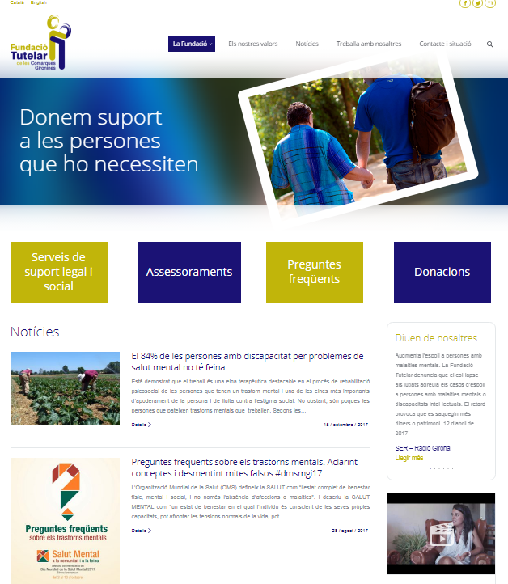
www.fundaciotutelar.org
www.fundaciotutelar.org

